Slide 1

Point Clé 02/10/2024
Analyse du front d’onde du télescope
LAM
(Mesures optiques par Anne Costille, Fabrice Madec et Johan Floriot)

Slide 2
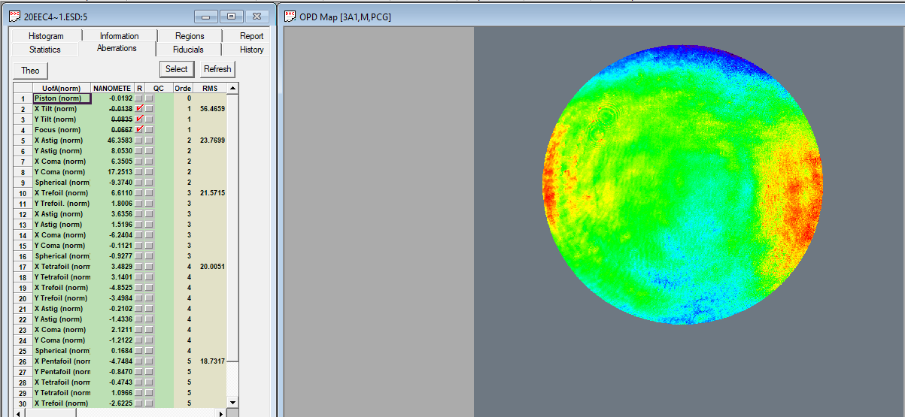
Dernière mesure à l’ambient après fermeture et avant descente en vide
RMS total: 56.5nm
Commentaires:
Suppression du piston, tip/tilt et defocus (vrai dans toute la suite)
Dominé par astigmatisme X quasi-pur (46nm RMS)
Coma Y: 17nm RMS
Sphere3: 9nm RMS
Pas de trefoil notable
Pas de hautes fréquences

Slide 3
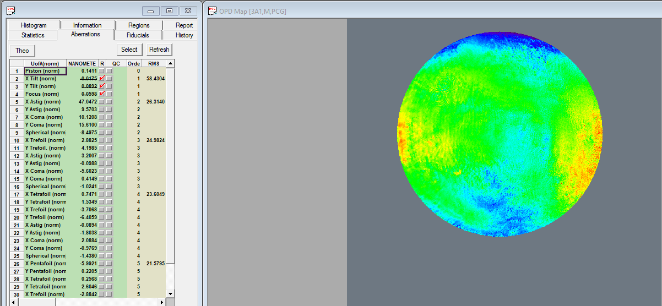
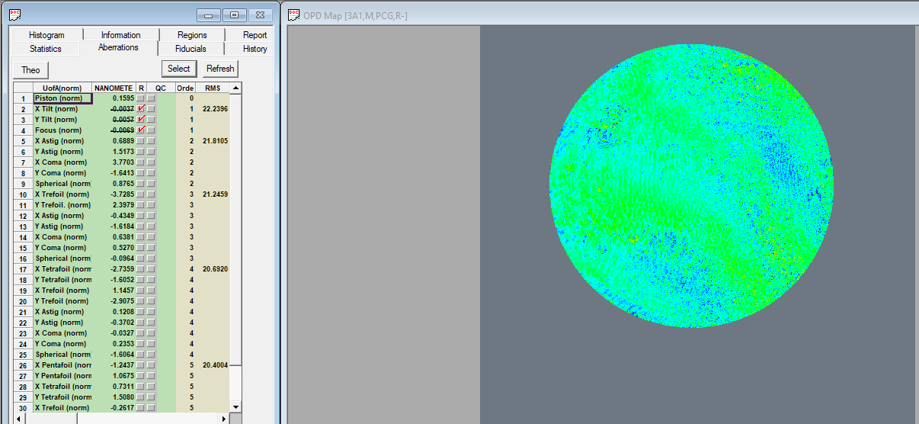
Mesure après descente à 10⁻⁶ mbars et à +20°C
RMS total: 58.4nm
Ecart après descente - avant descente
Commentaires:
Mesure stable à la descente en vide
Typiquement 20nm RMS de résidus “non-répétables”
Stabilité de 5nm RMS sur un front d’onde entre 50-60nm RMS
Pas de mode dominant excepté le tilt et le defocus
Constitue notre mesure de référence
RMS total: 22.2nm

Slide 4
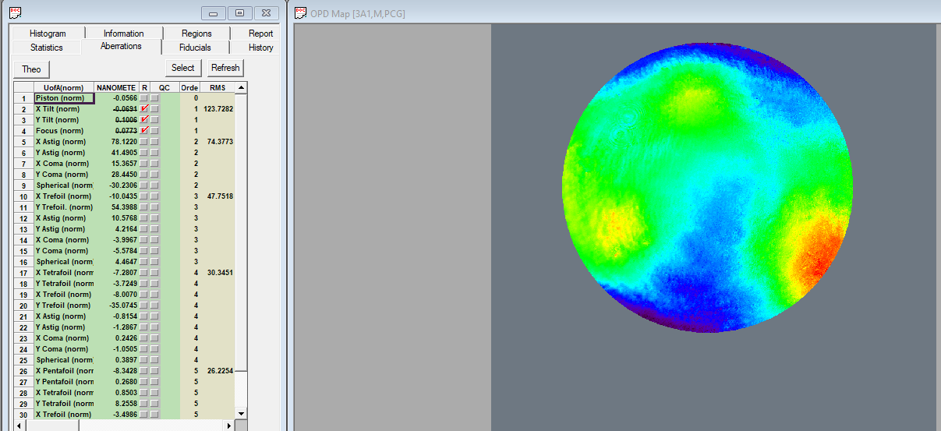
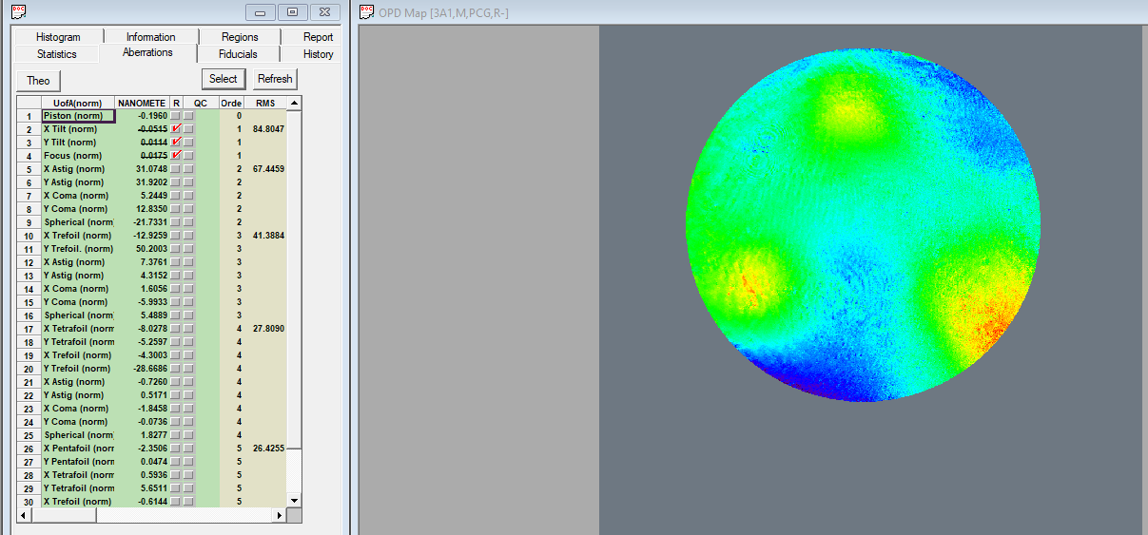
1er palier à -10°C
RMS total: 123.7nm
Commentaires:
Augmentation astigX et comaY et sphere3
Apparition d’astigY, comaX, trefoilY (3eme et 5eme ordres)
Ecart 1er palier -10°C - ambient
Commentaires:
+30nm RMS astigX et Y
+12nm RMS de comaY
+22nm RMS de sphere3
+50nm RMS de trefoilY de 3eme ordre
+28nm RMS de trefoilY de 5eme ordre
RMS total: 22.2nm
RMS total: 84.8nm

Slide 5
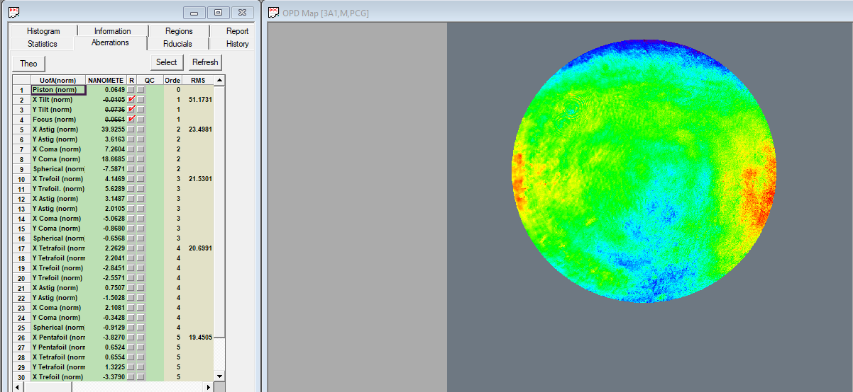
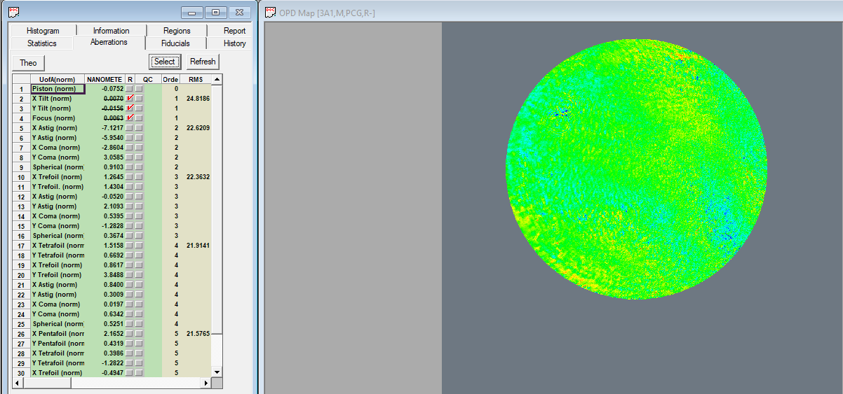
1er palier à +30°C
RMS total: 51.2nm
Commentaires:
Pas très different de la mesure à l’ambient (logique)
Le télescope reprend essentiellement la “forme” qu’il avait à l’ambient.
Ecart 1er palier +30°C - ambient
Commentaires:
Uniquement des résidus de faible amplitude
RMS total: 24.8nm

Slide 6
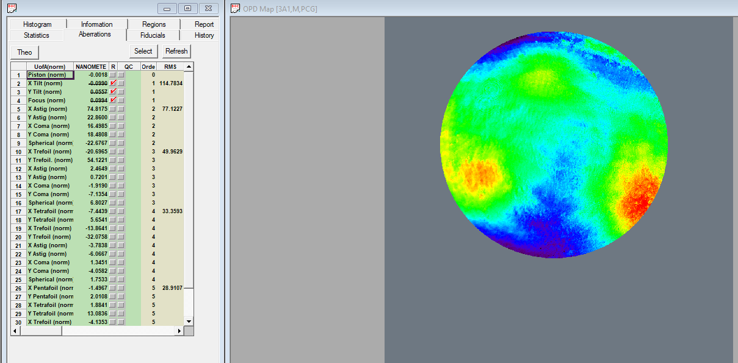

2eme palier à -10°C
RMS total: 114.8nm
Commentaires:
Bonne répétabilité du télescope
Ecart 2eme palier -10°C – ambient
Commentaires:
+31nm RMS astigX et Y
+12nm RMS de comaY
-14nm RMS de sphere3
+50nm RMS de trefoilY de 3eme ordre
+25nm RMS de trefoilY de 5eme ordre
RMS total: 79.8nm

Slide 7
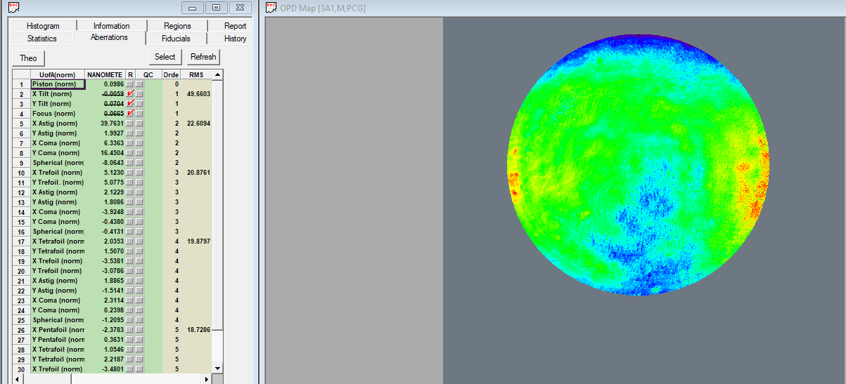
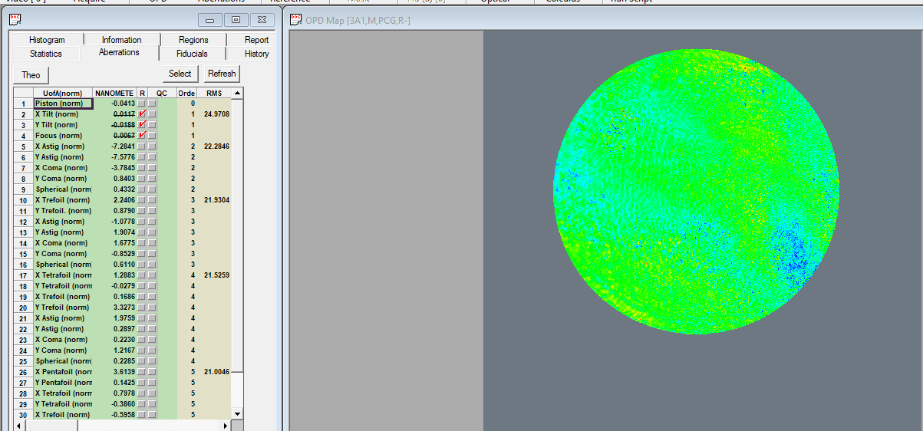
2ème palier à +30°C
RMS total: 49.7nm
Commentaires:
Déformation du télescope
40nm RMS d’astigX;
16nm RMS de ComaY, 8nm RSM de sphere3
Ecart 2eme palier +30°C – ambient
Commentaires:
Reprise de forme initiale
RMS total: 25.0nm

Slide 8
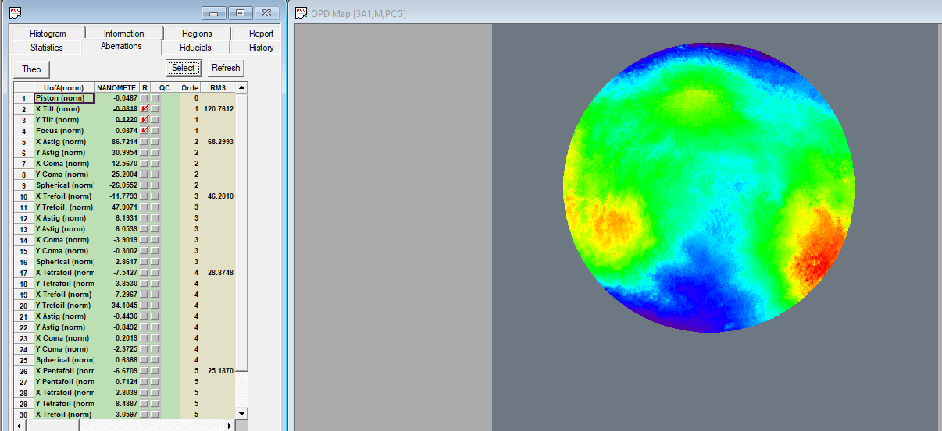
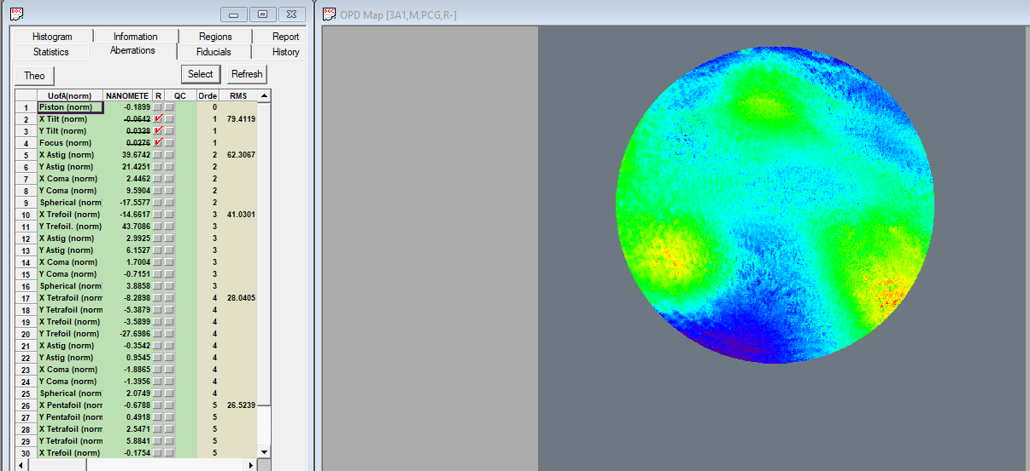
3eme palier à -10°C
RMS total: 120.8nm
Commentaires:
Bonne répétabilité du télescope
Ecart 3eme palier -10°C – ambient
Commentaires:
+40nm RMS astigX et +21nm RMS d’astig Y
+9nm RMS de comaY
-17nm RMS de sphere3
+44nm RMS de trefoilY de 3eme ordre
-27nm RMS de trefoilY de 5eme ordre
RMS total: 79.4nm

Slide 9
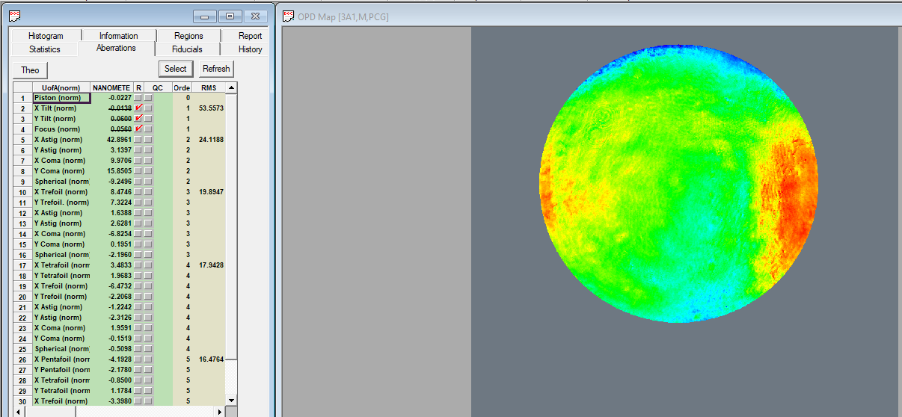
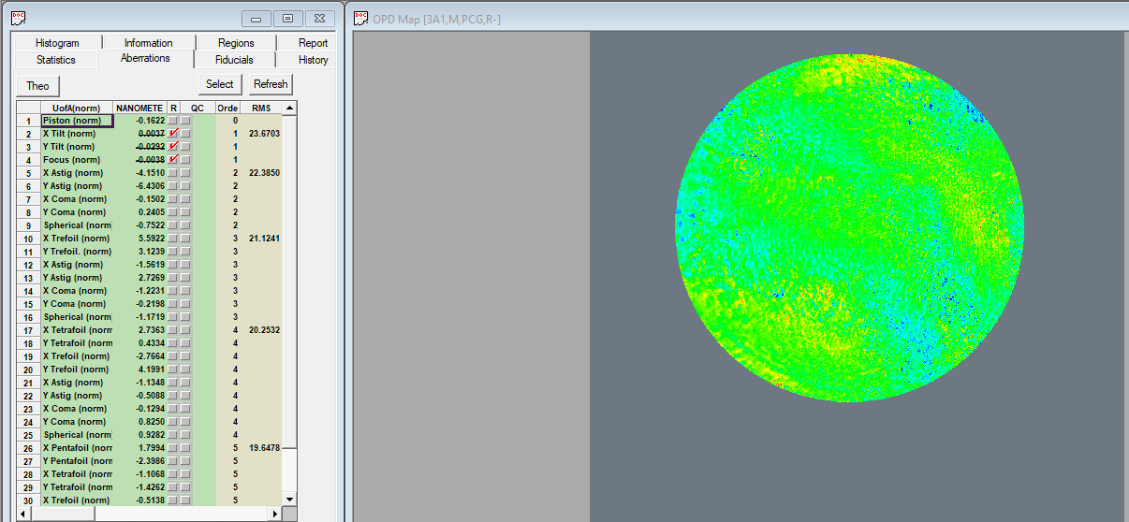
3ème palier à +30°C
RMS total: 53.5nm
Commentaires:
Déformation du télescope
42nm RMS d’astigX;
16nm RMS de ComaY, 9nm RSM de sphere3
Un peu de trefoil
Ecart 3eme palier +30°C – ambient
Commentaires:
Reprise de forme initiale
RMS total: 23.7nm

Slide 10
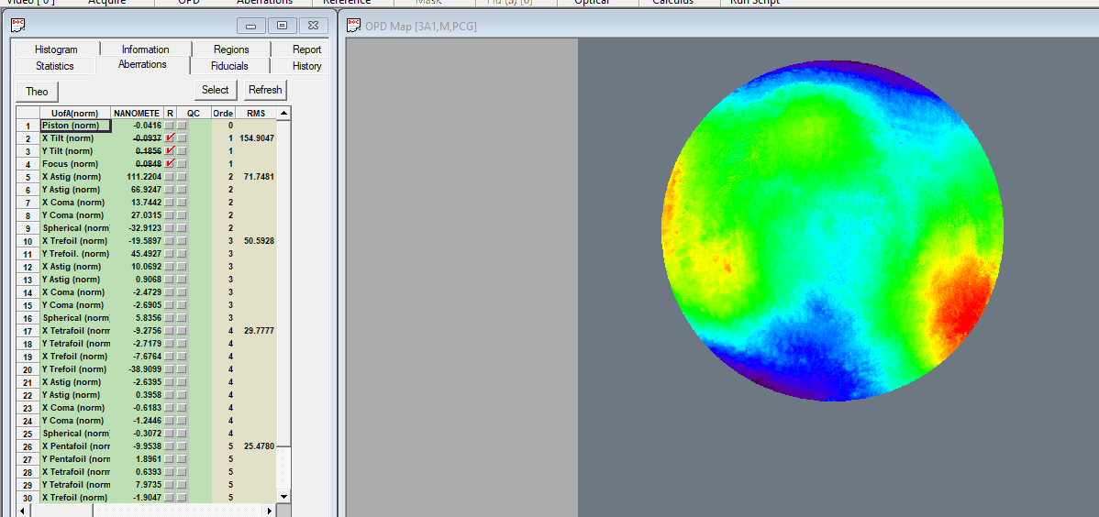
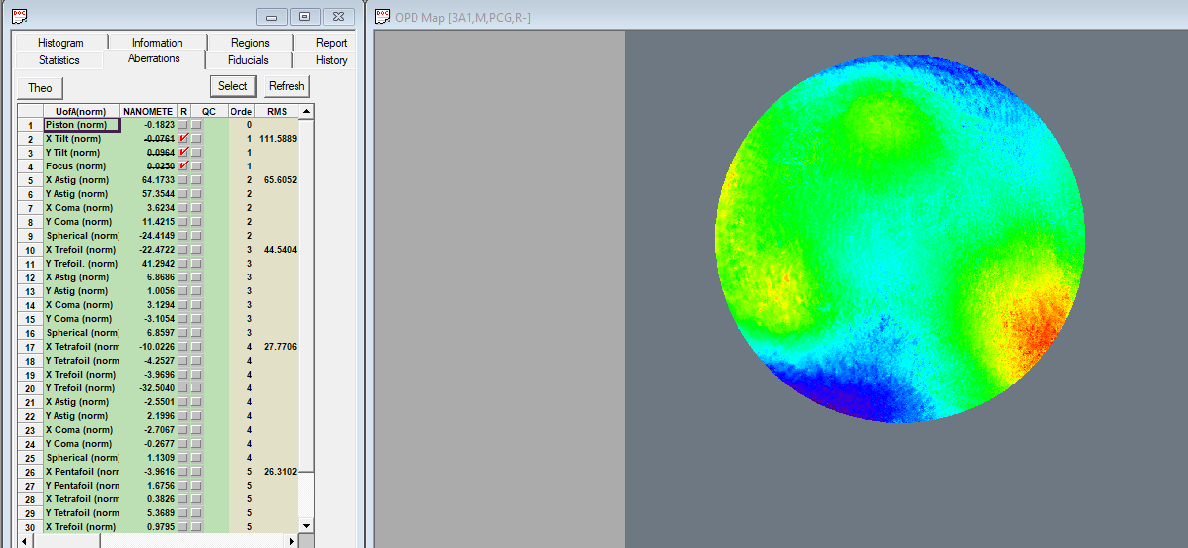
Palier à -30°C
RMS total: 154.9nm
Commentaires:
Déformation du télescope
110nm RMS d’astigX; 66nm RMS d’astigY
Coma, sphere3, trefoil
Ecart palier -30°C – ambient
Commentaires:
+60nm RMS astigX et Y
+11nm RMS de comaY
+24nm RMS de sphere3
+22nm RMS de trefoilX de 3eme ordre; 41nm RMS de trefoilY
+30nm RMS de trefoilY de 5eme ordre
RMS total: 111.6nm

Slide 11
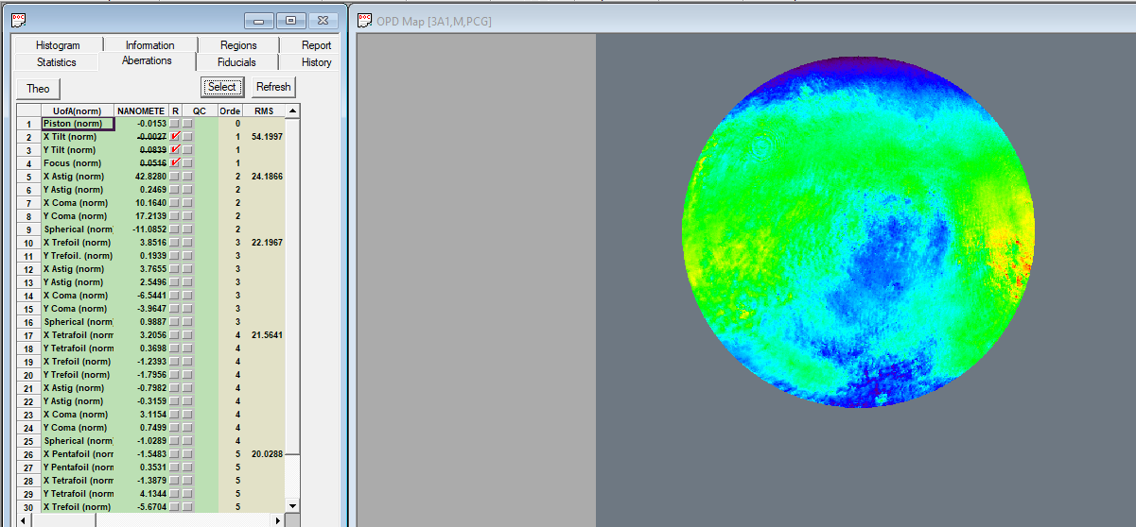

Retour à l’ambiente +20°C
RMS total: 54.1nm
Commentaires:
Déformation du télescope
43nm RMS d’astigX
10 et 17nm de Coma, -11 nm sphere3
Ecart ambient final– ambient
Commentaires:
Reprise de forme initiale
RMS total: 27.4nm

Slide 12
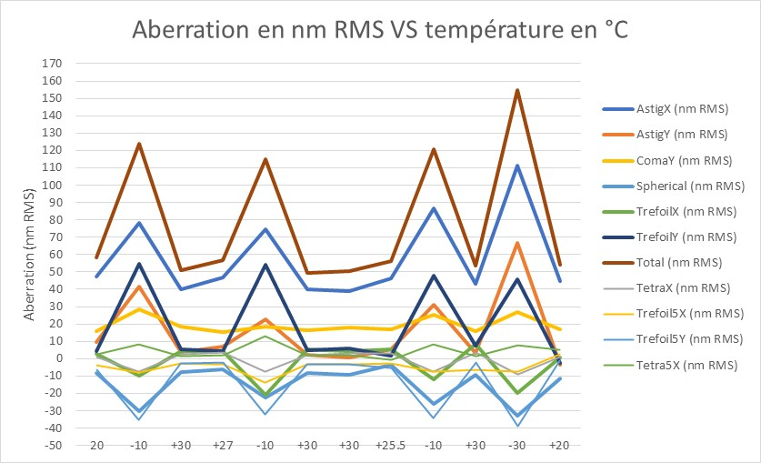
Bilan
La WFE du télescope est stable et répétable sur les paliers identiques. Bon retour à l’ambient en fin d’essai.
La WFE se dégrade à -10°C par rapport à l‘ambient: de 50-60nm RMS à 120nm RMS.
La WFE à +30°C est proche de celle de l’ambient (voire s’améliore un peu).
La WFE à -30°C se dégrade à 155nm RMS.
 | AstigX (nm RMS) | AstigY (nm RMS) | ComaY (nm RMS) | Spherical (nm RMS) | TrefoilX (nm RMS) | TrefoilY (nm RMS) | TetraX (nm RMS) | Trefoil5X (nm RMS) | Trefoil5Y (nm RMS) | Tetra5X (nm RMS) | Total (nm RMS)
+20°C | 45.9 | 3.1 | 16.2 | -10.0 | 1.8 | 0.8 | 0.9 | -0.6 | -3.7 | 3.8 | 56.3
-10+C | 79.9 | 31.8 | 24.0 | -26.3 | -14.2 | 52.1 | -7.4 | -9.7 | -33.8 | 9.9 | 119.8
+30°C | 42.4 | 3.6 | 16.9 | -7.3 | 5.3 | 5.0 | 2.9 | -3.7 | -3.1 | 1.4 | 52.9
-30°C | 111.2 | 66.9 | 27.0 | -32.9 | -19.6 | 45.5 | -9.3 | -7.7 | -38.9 | 8.0 | 154.9
Rapport de mesure dans le courant de la semaine prochaine.

